Slide 1
sunhaotai
Jilin University

Slide 2
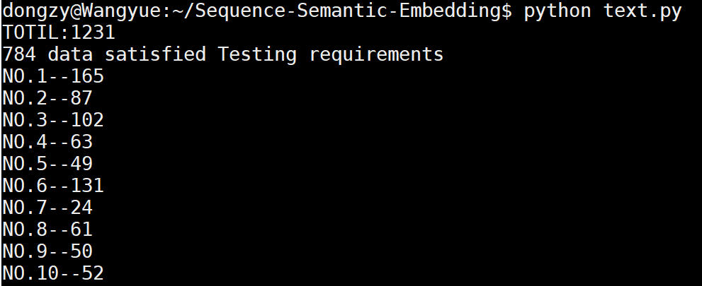
Train crosslingual of SSE
data quantity ：6231
Training data quantity：4800
Test data quantity ：1231

Slide 3

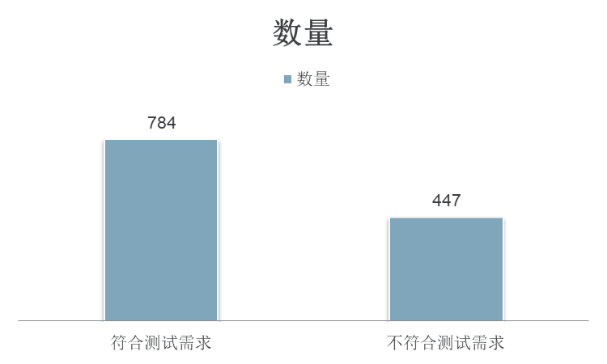
Train crosslingual of SSE
Total：1231
Meet test requirements
：784（64%）
Not meet test requirements
：447（36%）

Slide 4
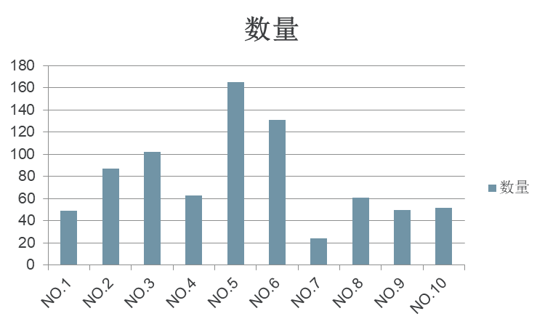
Train crosslingual of SSE

Slide 5
Train crosslingual of SSE
样例
（1）RSO:
Tags="&lt;hibernate&gt;&lt;java&gt;&lt;mysql
ESO：https://stackoverflow.com/questions/3044244/org-hibernate-mappingexception-no-dialect-mapping-for-jdbc-type-2002
样例
（2）RSO:
Tags="&lt;многопоточность（线程）&gt;&lt;потоки-данных（数据流）
ESO：https://stackoverflow.com/questions/2158981/does-c-have-a-threadlocal-analog-for-data-members-to-the-threadstatic-attr

Slide 6
Train crosslingual of SSE
样例（3）
RSO:
Tags="&lt;c#&gt;
ESO：
https://stackoverflow.com/questions/16096/how-to-apply-multiple-styles-in-wpf
Name | Quantity | Proportion | Remark
Conform to the assumptions | 73 | 73%
The translation conforms to the assumptions | 9 | 9% | Rso-Tag Need translation, meaning similar
Nonconforming suumptions | 19 | 19%

Slide 7
Train crosslingual of SSE
总结：
（1）tag compared with the content of the question answered, most of the time it can be matched （70%）
（2） If the tag key word in the question is Russian, after translation, it can be matched with the question content in the answer question 。
（3） The main reason is that tag is a branch of technology and the question answered is an overall technology
Name | Quantity | Proportion | Remark
Conform to the assumptions | 73 | 73%
The translation conforms to the assumptions | 9 | 9% | Rso-Tag Need translation, meaning similar
Nonconforming suumptions | 19 | 19%
Notes:
（1）tag中的关键字，与回答问题中的题目内容进行对比，大多数时候可以匹配上（70%）
（2）tag中的关键字如果是俄语，翻译后，与回答问题中的题目内容进行对比，都可以匹配上。
（3）tag中的关键字，匹配不上，主要是因为tag是一个技术的分支，回答的题目是一个技术的总体。

